Slide 1
§2.2 函数的极限
2.2.1 函数极限的概念
1. 自变量趋于无穷大时函数的极限
2. 自变量趋于有限值时函数的极限
2.2.2 函数极限的性质
2.2.3 函数极限存在的判别准则
两个重要极限

Slide 2
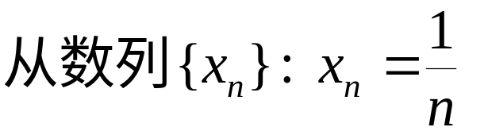

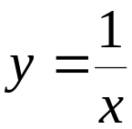
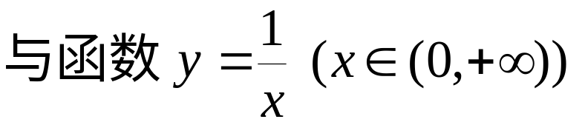
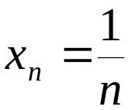
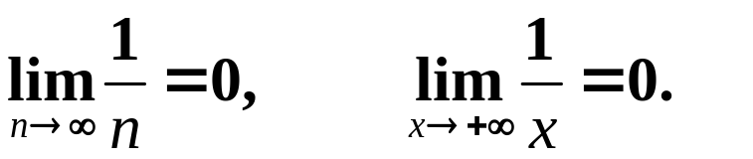





2.2.1 函数极限的概念
由于数列实际上可以看成是定义域为正整数
域的函数, 所以, 可望将数列的极限理论推广到
函数中, 并用极限理论研究函数的变化情形.
的图形可以看出:
问题：
如何用数学语言刻画函数“无限接近”？
如何描述它？

Slide 3

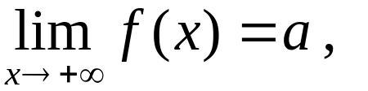
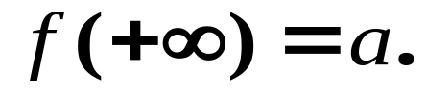
(即自变量趋于无穷大时函数的极限)
单侧极限
定义
注：函数极限 一定要标清楚极限过程
有时也简写作

Slide 4
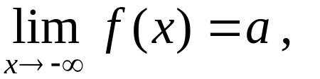
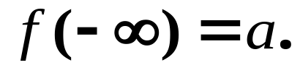
单侧极限
定义
有时也简写作
想想：如何从几何的角度来表示以上定义？

Slide 5
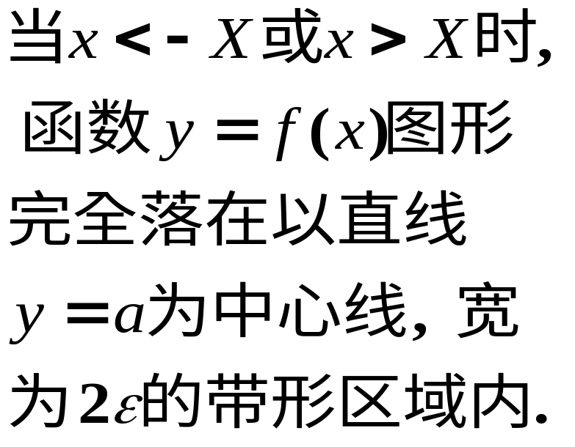








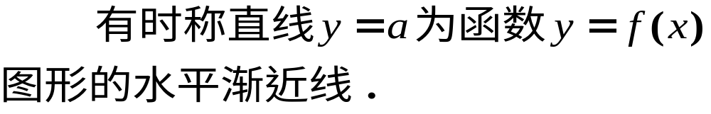
几何解释:

Slide 6
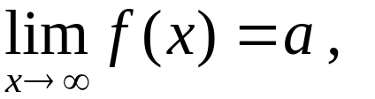
双侧极限
定义
注意, x 按绝对值无限增大时,
既包含了 x→ +∞,
又包含了 x→ −∞ 的情形.

Slide 7
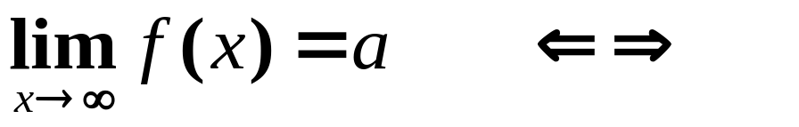
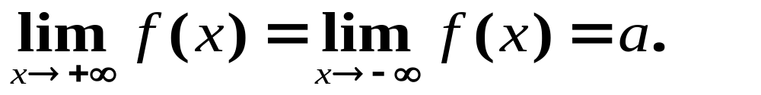
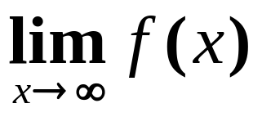
结论
必要时还可利用该结论说明双侧极限
不存在.

Slide 8
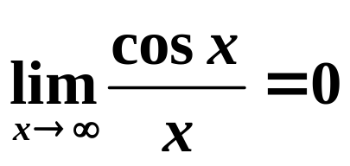
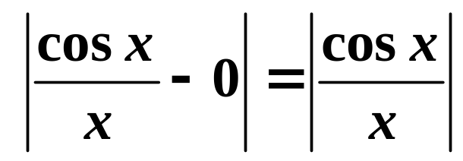
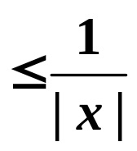


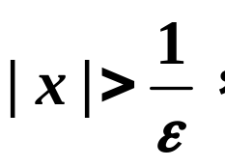
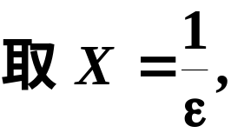

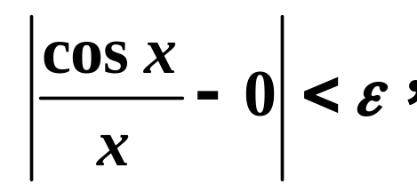
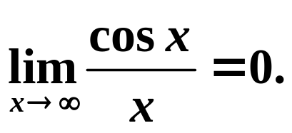
例1. 证明 .
证
要使
只需
所以

Slide 9
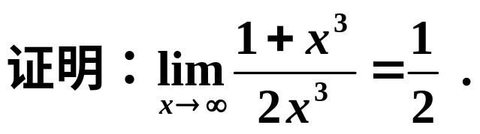


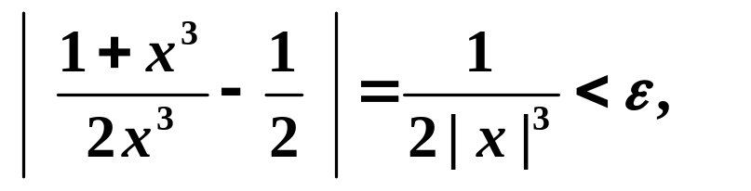
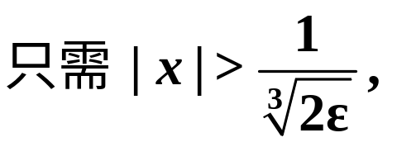
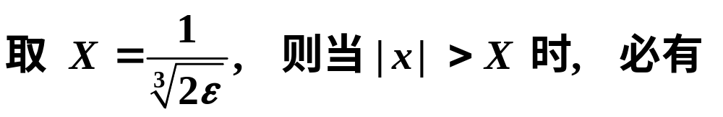
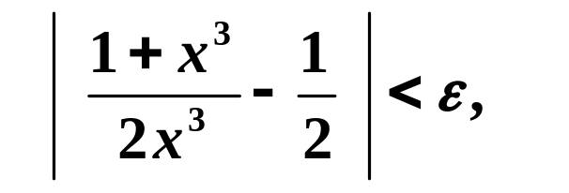
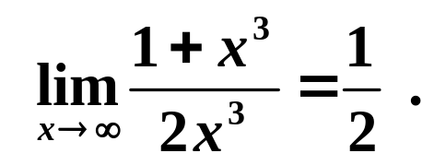
例2.
证
由极限的定义可知:

Slide 10
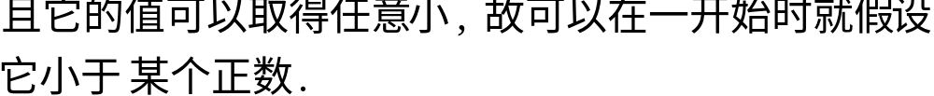
说明

Slide 11
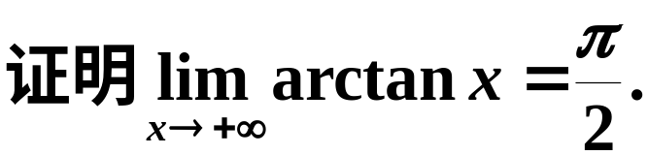
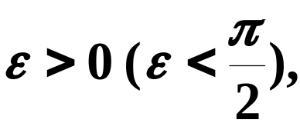
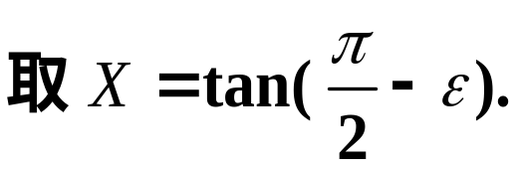


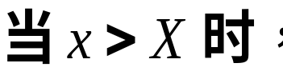



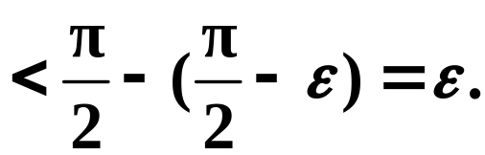

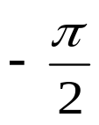
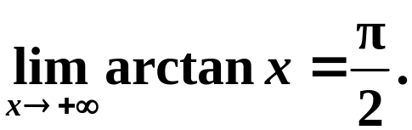
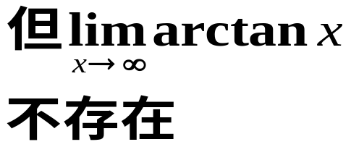
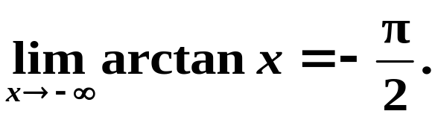
例3.
证
任给
所以
同理可证

Slide 12

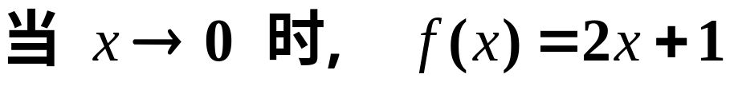

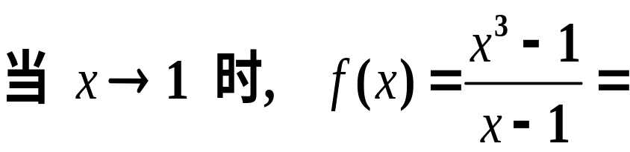


(即自变量趋于有限值时函数的极限)
x → x₀ 时函数的极限, 是描述当 x 无限接近 x₀ 时, 函数 f (x)的变化趋势.
f ( x ) 在点 x₀= 0 处有定义.
函数 f ( x ) 在点 x₀= 1 处没有定义.

Slide 13


双侧极限
定义

Slide 14
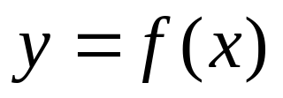
y
y = a + ε
y = a
y = a − ε
O
x₀ − δ
x₀
x₀ + δ
x
一般说来, ε 值越小, 相应的 δ 值也越小.

Slide 15
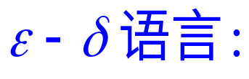
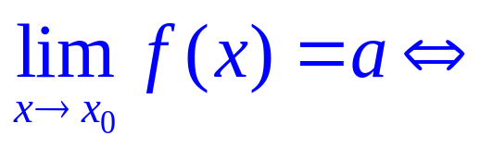
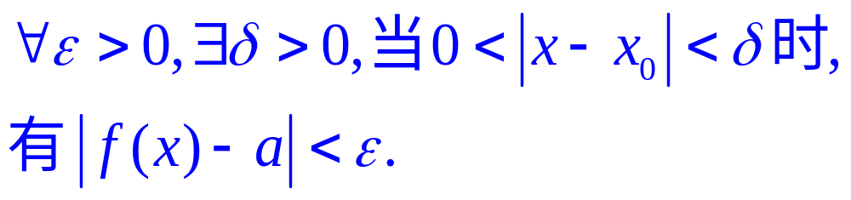
注意：
函数 f (x) 以 a 为极限, 但函数 f (x) 本身不一定
能取到极限值 a. 因为函数 f (x) 本身不一定在
极限点 x₀ 处有定义.
2) 不等式 | f (x)－a | < ε 既要对任意的 ε > 0 , 同
时也要对 x → x₀ 以任何方式进行都成立.
3) δ 与 ε 和 x₀ 有关, 即 δ = δ (ε , x₀).
一般说来, ε 值越小, 相应的 δ 值也越小.

Slide 16
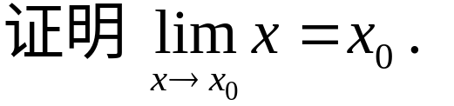

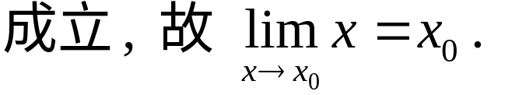


例4.
证
这是证明吗？
非常非常严格！

Slide 17
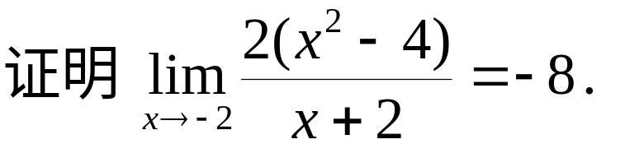
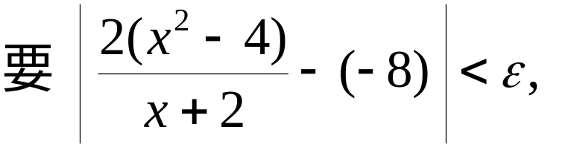


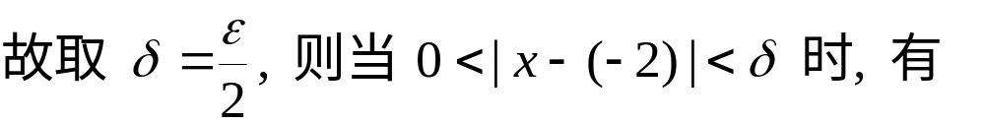
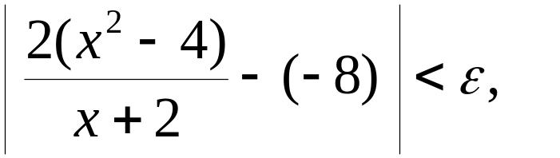

例5.
证

Slide 18


例6.
证
？
如何处理它

Slide 19





例6.
证
证毕

Slide 20






3.函数的左、右极限
单侧极限
右极限的定义
定义

Slide 21






左极限的定义
定义

Slide 22

通过图形体会单侧极限与双侧极限的关系
y
y
y = a + ε
y = a + ε
y = a
y = a
y = a − ε
y = a − ε
O
x
O
x₀
x₀ + δ
x₀ − δ
x₀

Slide 23

单侧极限与双侧极限的关系如下：
注 (1)该结论多用于讨论分段函数在分段点处的极限.
(2)也可用该结论说明函数在某有限点极限不存在.

Slide 24











例7.
解
左右极限存在且相等,

Slide 25







例8
在 x = 1 处的左、右极限.
解
y
y = f (x)
1
左右极限存在，但不相等,
O
1
x

Slide 26









例9. 研究极限
解

Slide 27








例10.
证

Slide 28

















极限定义小结
极限形式
度 量
过 程 描 述
目标不等式

Slide 29


重要结论

Slide 30











练习.用定义
证

Slide 31







练习.
若
问 b 取何值时,
存在, 并求其值.
解
,
,
∴ 由函数的极限与其左、右极限的关系, 得
b = 2 ,

